Slide 1
Hevosavusteiset hyvinvointipalvelut ostajan silmin
Katri Niskala, yksilövalmentaja 20.11.2019

Slide 2
Nuorten taidetyöpaja
Toimii osana Jyväskylän kaupungin nuorisopalveluita ja tarjoaa valmennus-, ohjaus-, ja opetuspalveluita 15-29 vuotiaille jyväskyläläisille nuorille
Työpaja on työ + yhteisö + valmennus. Tavoitteena työ- ja toimintakyvyn vahvistaminen
Valmennuksesta vastaavat työvalmentaja ja yksilövalmentaja. Työelämätaidot, hyvinvointitaidot, tulevaisuuden suunnittelu,
Menetelminä seikkailukasvatus, draama, kädentaidot, musiikki, valo- ja videokuvaus

Slide 3
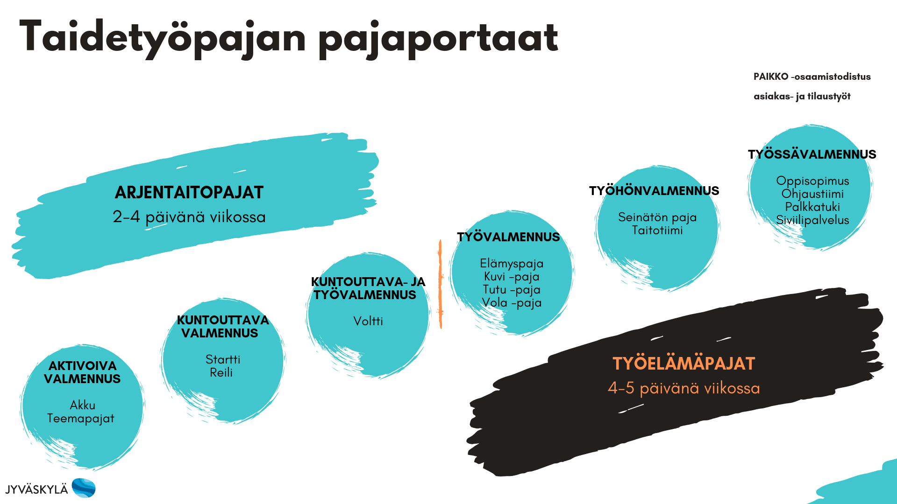

Slide 4
Nuoret
N. 200 nuorta vuosittain
17-20v 62,6%, alle 17v 16%, 21-24v 15,5%, 25-28v 4,9%
Peruskoulupohja 67,2%, 17,2% ammatillinen perustutkinto, amk / yliopisto 1% (nuorisotilastot.fi)
Ohjaavia tahoja ovat mm. te-palvelut, Jyväskylän kaupungin työllisyyspalvelut, oppilaitokset, Ohjaamo, nuorisokodit, toimintaterapeutit,

Slide 5
Elämyspajalle hevosavusteista toimintaa
Elämyspajan menetelmät elämyspedagogiikka, retkeily ja ryhmänohjaustaidot
Kasvatuksellinen prosessi, jossa koetaan ryhmässä elämyksiä ja saadaan palautetta. Keskiössä yksilön kasvu.
Oma kiinnostus
Tavoitteena oli vahvistaa itsetuntemusta ja nuorten vuorovaikutustaitoja
Olemassa oleva kontakti, jolla oli käsitys työpajan valmennuksesta
Yhteinen ymmärrys hevosavusteisten harjoitteiden lisäarvosta valmennukseen

Slide 6
Onnistumiset
Nuorten osallistuminen harjoitteisiin
Nuorien hyvä palaute päivistä
Havainnot nuorten kokemuksista
Turvalllisuus
Tavoitteellisuus, päivän aloitus yksilövalmentajan orientaatiolla / harjoitteilla päivän teemaan
Reflektointi

Slide 7
Haasteet
Nuorten yksilölliset haasteet
Turvallisuus
Allergiat
Varusteet, saappaat, hanskat, lämmintä vaatetta

Slide 8
Nuorten palautteita
” Opin ainakin, että ohjaamisessa pitää käyttää selkeää ilmaisua puhumalla tai näyttämällä, oli hyödylliset päivät!”
”Opin ymmärtämään mikroilmeitä ja niiden hyväksikäyttöä arjessa.”
”Opetettiin, kerrottiin, näytettiin kehonkielentaitoja. Miten voin vaikuttaa mihin.”
”Opin miten voi itse vaikuttaa, että on helpommin lähestyttävä tai miten voi helpommin lähestyä toista ihmistä.”
On hyvin tärkeää ohjaustilanteessa, jos on pääohjaaja, se fyysinen olemus ja se viba, mikä siitä lähtee.”

Slide 9
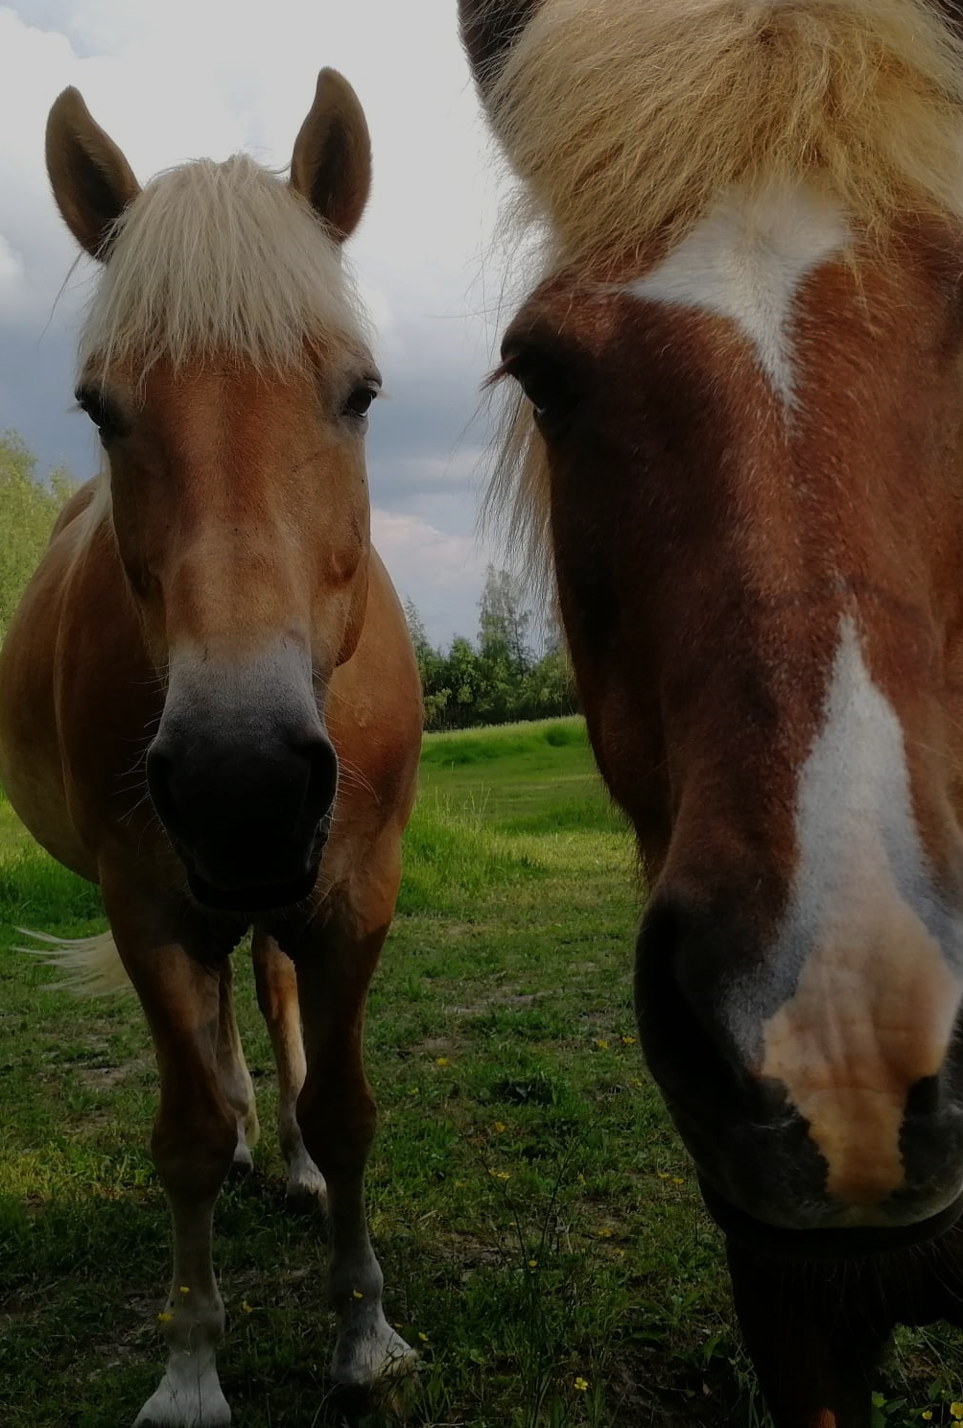
Hevosavusteisten palveluiden markkinointi
Ohjaajien kutsuminen talleille ja kokemaan itse hevosavusteista toimintaa
Ostavien tahojen tunteminen henkilökohtaisesti
Avoimet ovet talleille (verkostoille)
Työympäristö + valmennus

